Slide 1



מתמטיקה לכיתה ז'

Slide 2
תחום מספרי

Slide 3
הכרת המספרים השליליים
א. מספרים חיוביים, שליליים ואפס בחיי היום יום

Slide 4
הסבר ודוגמה פתורה
עמ' 31-32

Slide 5
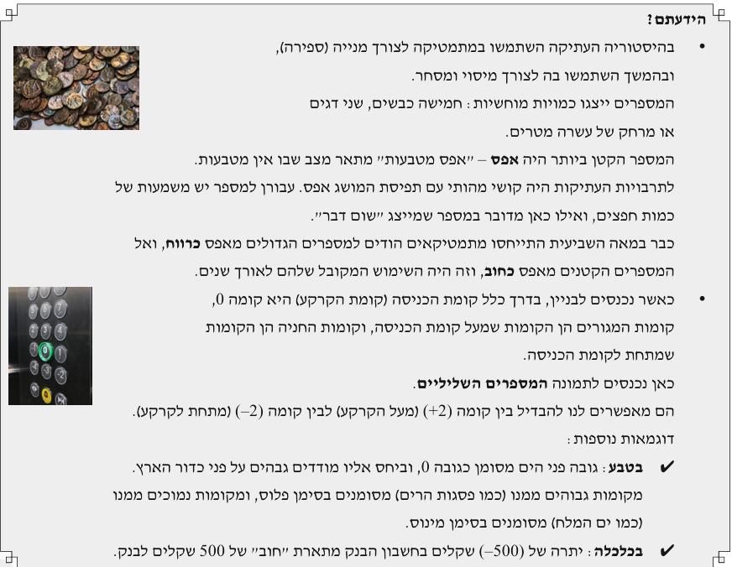

Slide 6
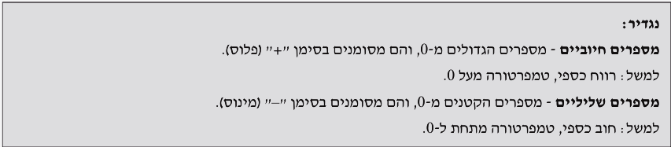
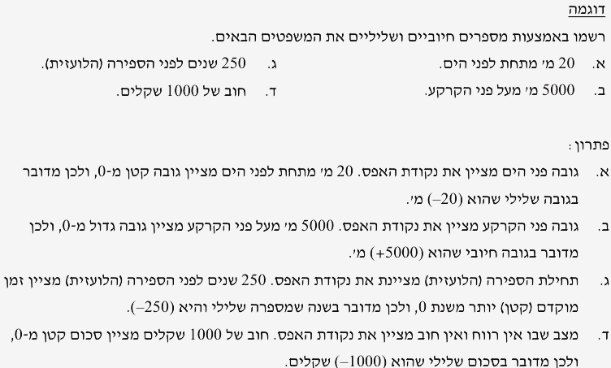

Slide 7
הכרת המספרים השליליים
ב. הצגת המספרים החיוביים, השליליים והאפס על ציר המספרים

Slide 8
הסבר ודוגמה פתורה
עמ' 34-36

Slide 9
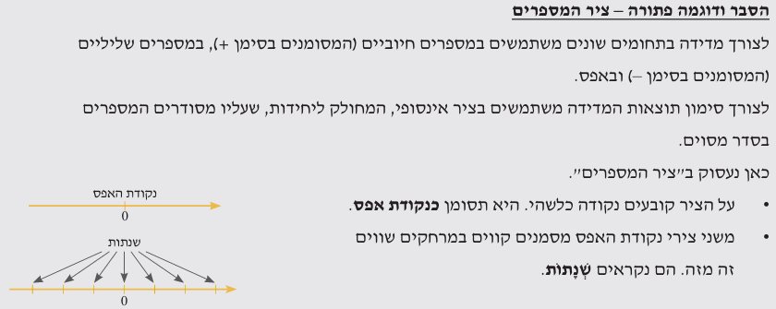

Slide 10
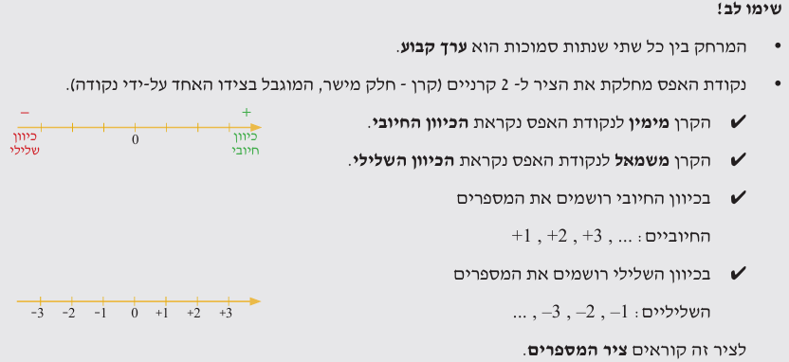
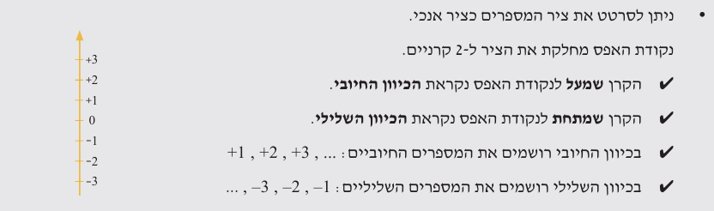

Slide 11
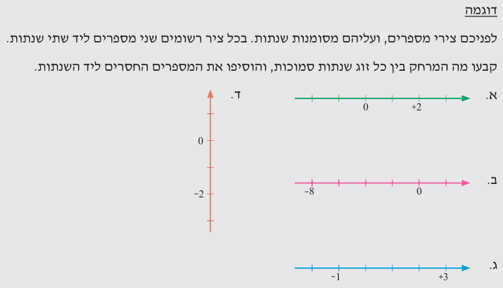
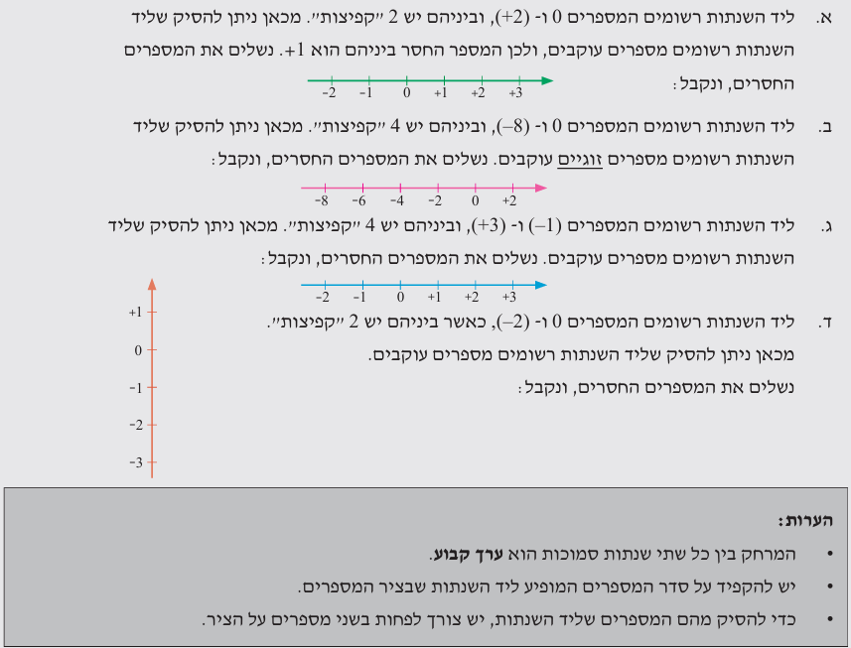

Slide 12
הכרת המספרים השליליים
ג. יחס הסדר בין המספרים שעל ציר המספרים

Slide 13
הסבר ודוגמה פתורה
עמ' 39-40

Slide 14
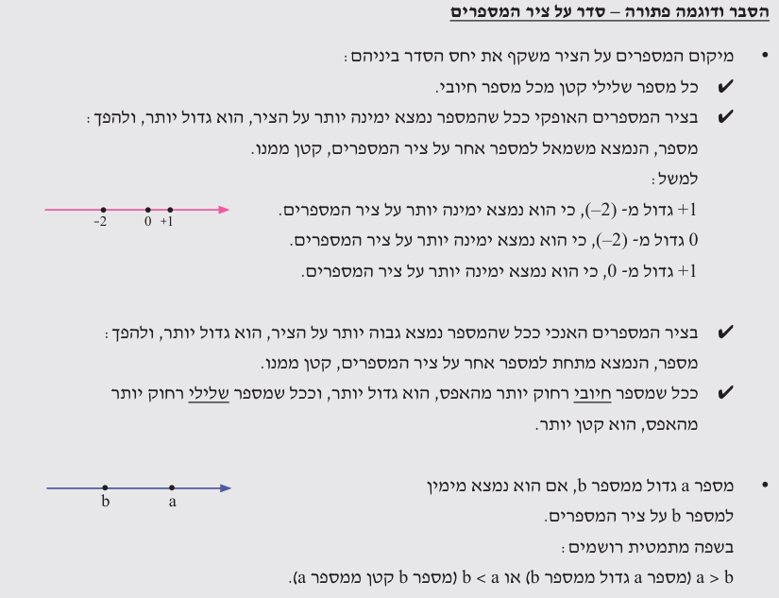
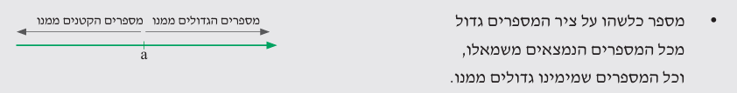

Slide 15
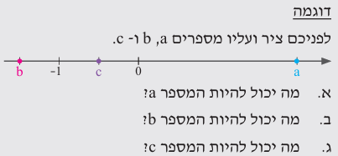
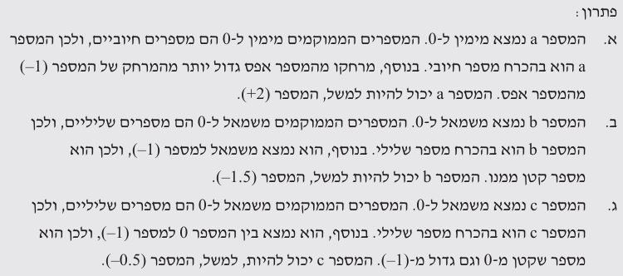

Slide 16
מספרים נגדיים וערך מוחלט
א. מספרים נגדיים

Slide 17
הסבר ודוגמה פתורה
עמ' 50-51

Slide 18
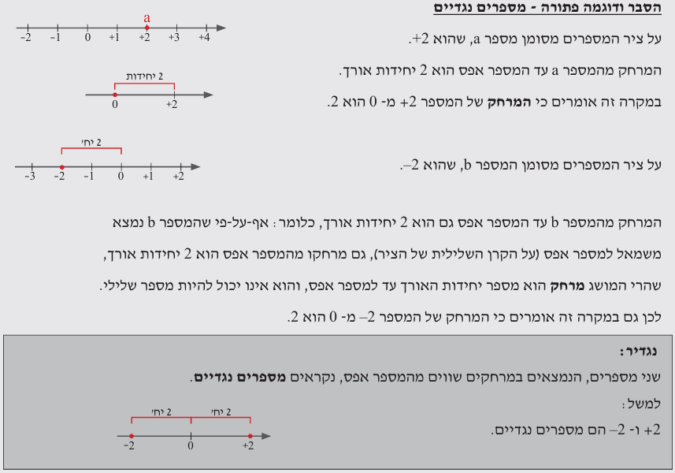

Slide 19
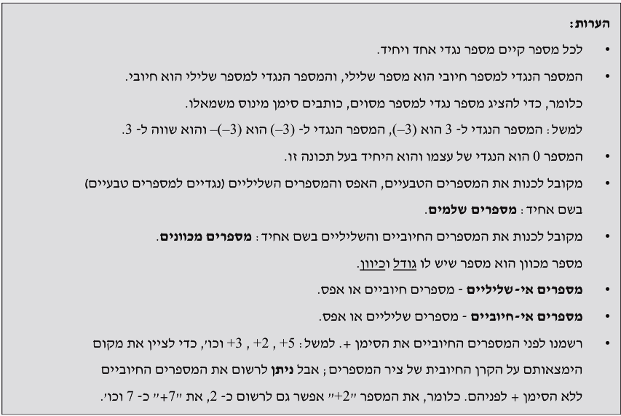

Slide 20
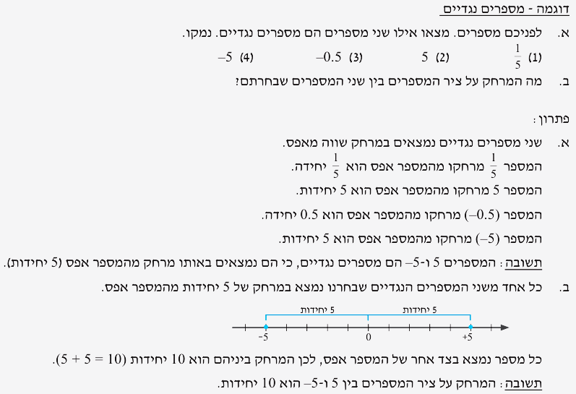

Slide 21
מספרים נגדיים וערך מוחלט
ב. ערך מוחלט

Slide 22
הסבר ודוגמה פתורה
עמ' 54

Slide 23
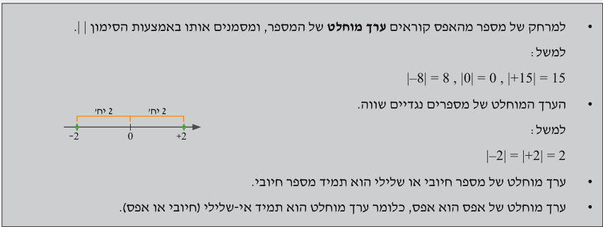

Slide 24
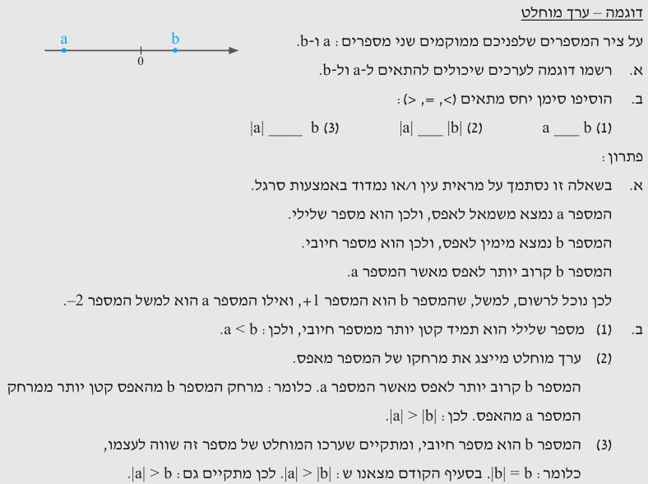

Slide 25
חיבור מספרים מכוונים
א. חיבור מספר חיובי/שלילי למספר נתון

Slide 26
הסבר ודוגמה פתורה
עמ' 61-63

Slide 27
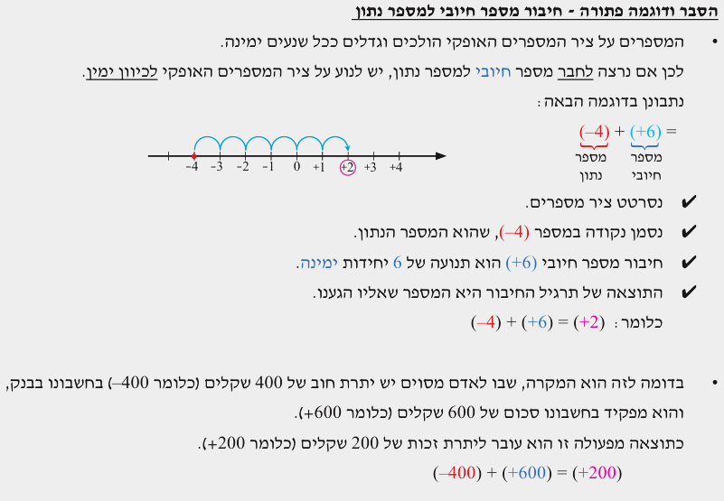
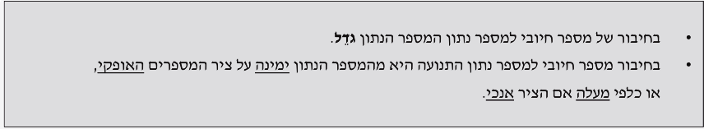

Slide 28
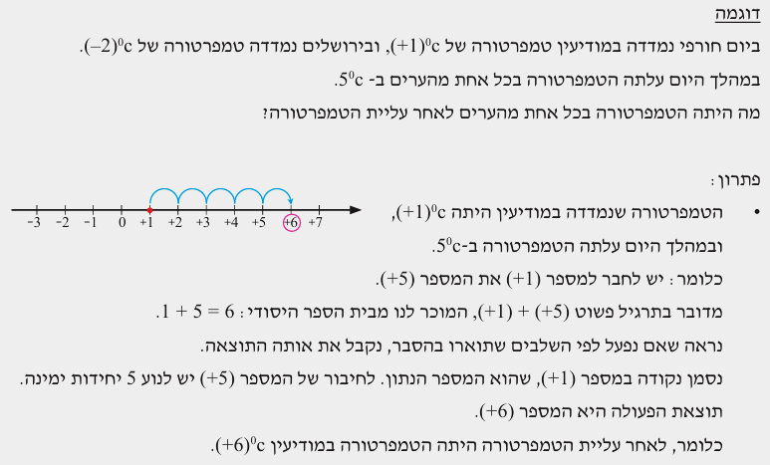
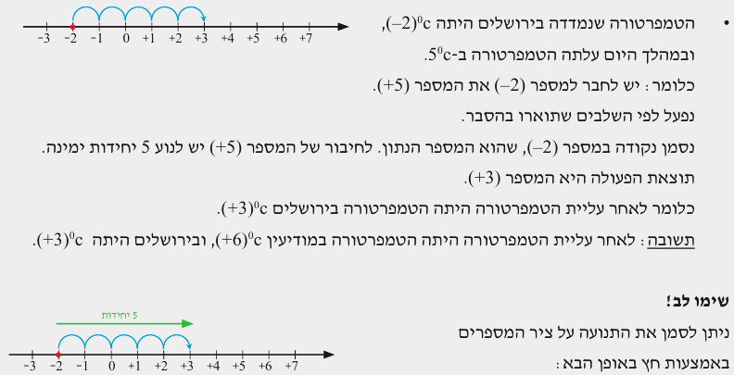

Slide 29
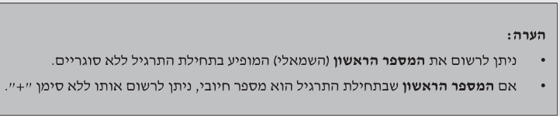

Slide 30
הסבר ודוגמה פתורה
עמ' 65-66

Slide 31
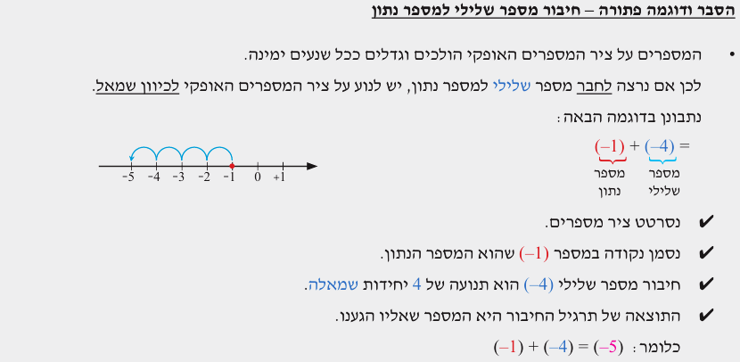
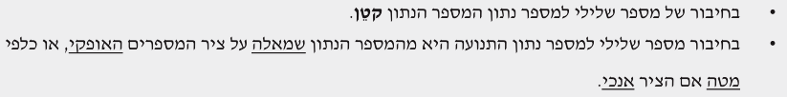

Slide 32
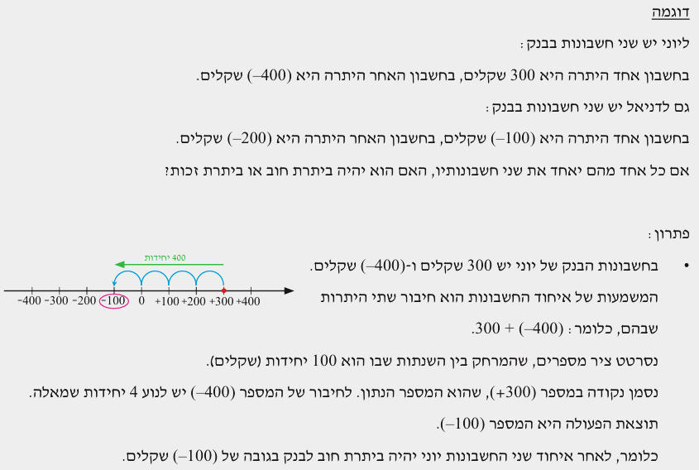
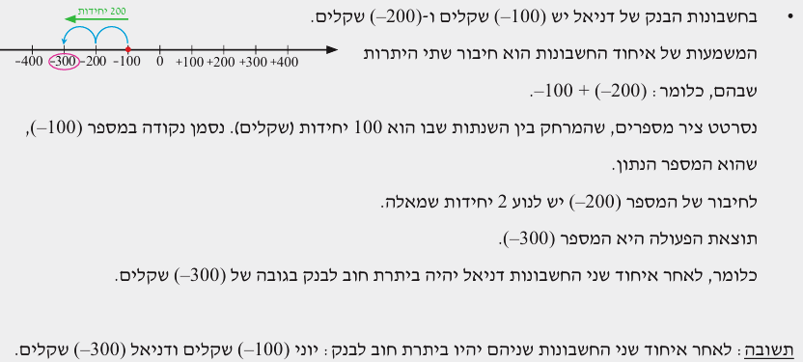

Slide 33
הסבר ודוגמה פתורה
עמ' 69-70

Slide 34
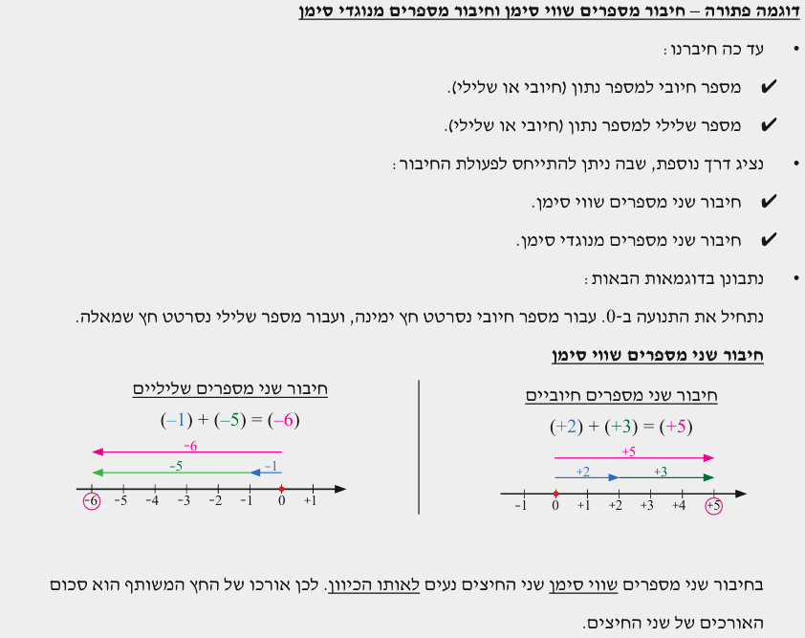
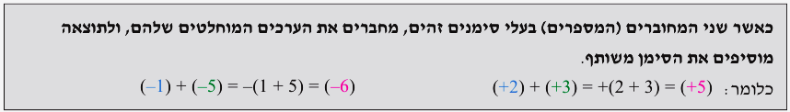

Slide 35
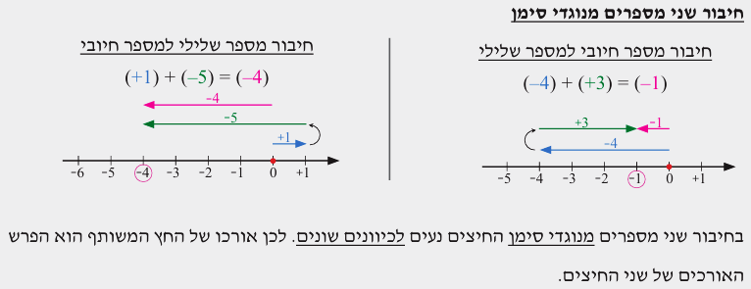
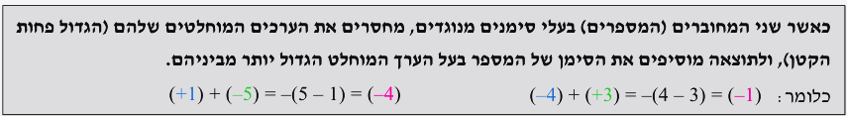
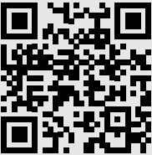
ביישומון הבא תוכלו לתרגל חיבור של מספרים מכוונים.

Slide 36
חיבור מספרים מכוונים
ב. חוקי חיבור במספרים מכוונים

Slide 37
הסבר ודוגמה פתורה
עמ' 73

Slide 38
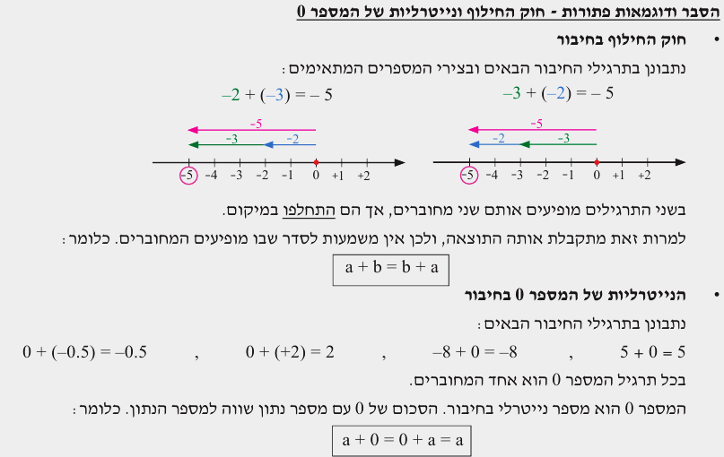

Slide 39
הסבר ודוגמה פתורה
עמ' 75

Slide 40
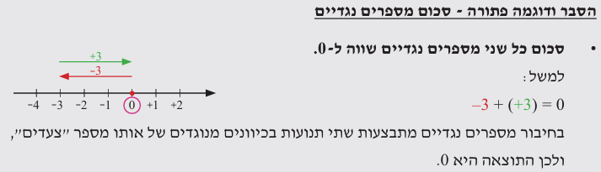

Slide 41
הסבר ודוגמה פתורה
עמ' 77

Slide 42
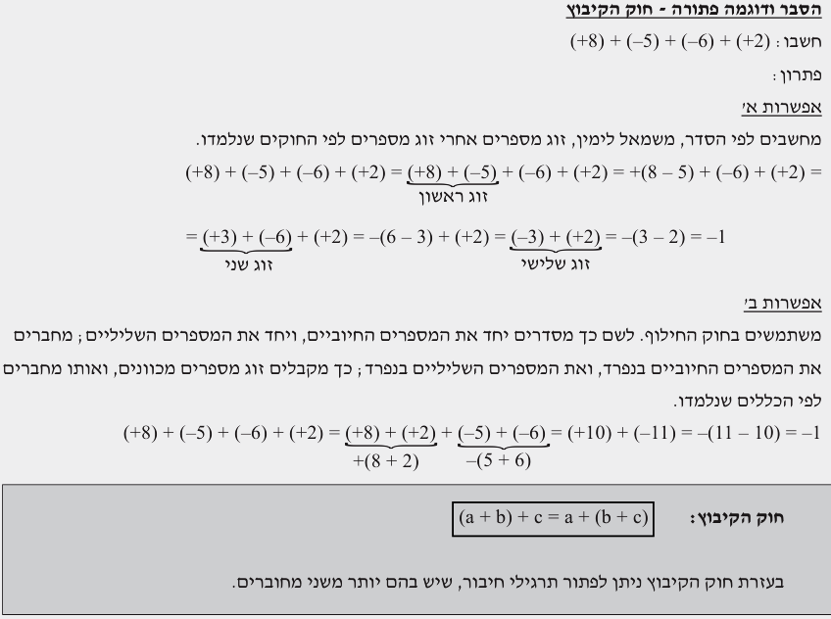

Slide 43
חיסור מספרים מכוונים
א. חיסור מספרים מכוונים

Slide 44
הסבר ודוגמה פתורה
עמ' 83-84

Slide 45
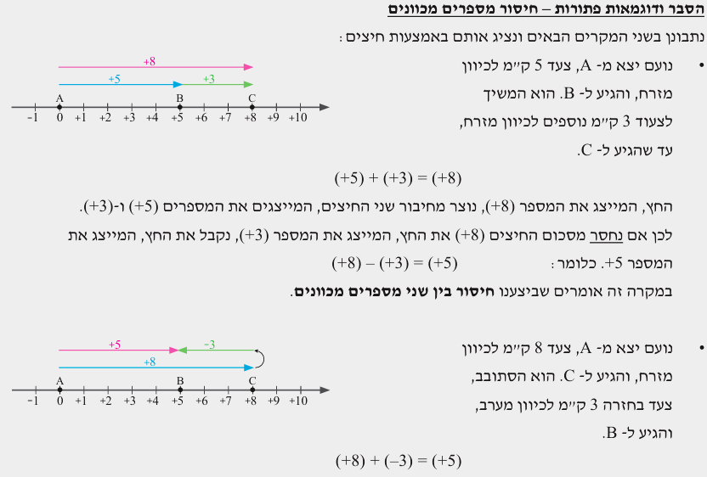
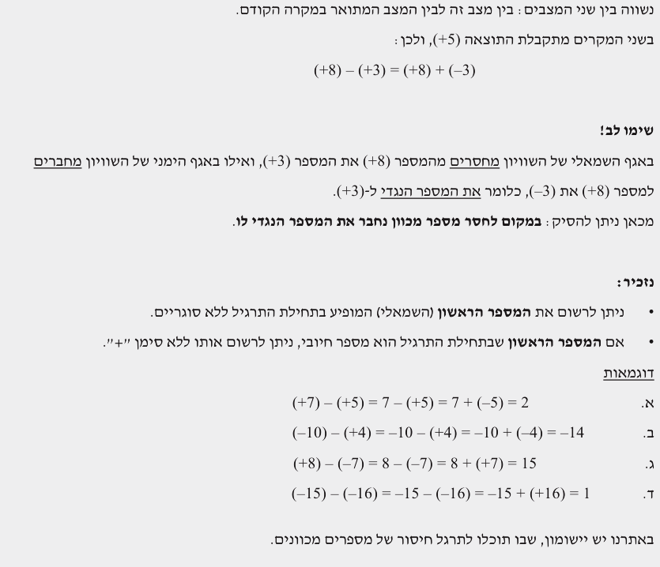

Slide 46
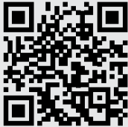
ביישומון הבא תוכלו לתרגל חיסור של מספרים מכוונים.

Slide 47
הסבר ודוגמה פתורה
עמ' 86

Slide 48
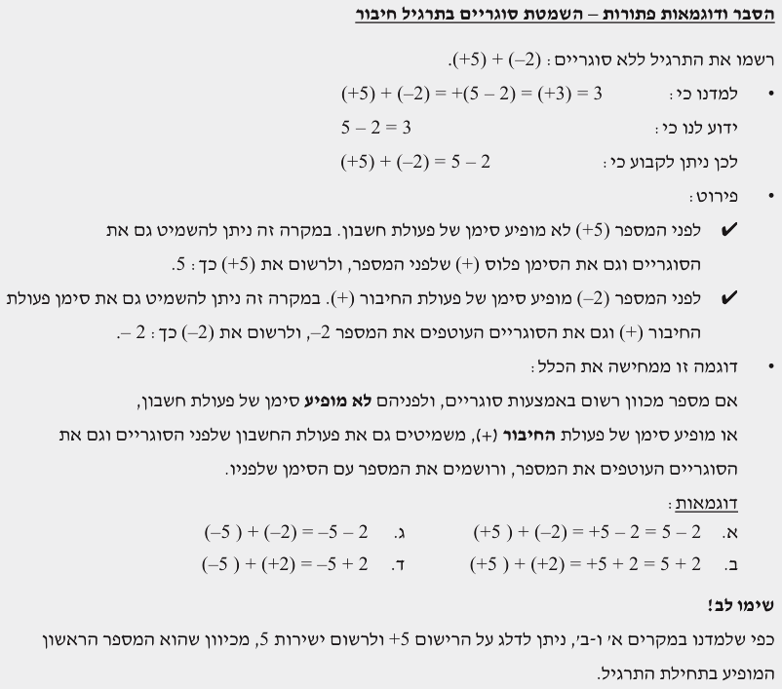

Slide 49
הסבר ודוגמה פתורה
עמ' 87

Slide 50
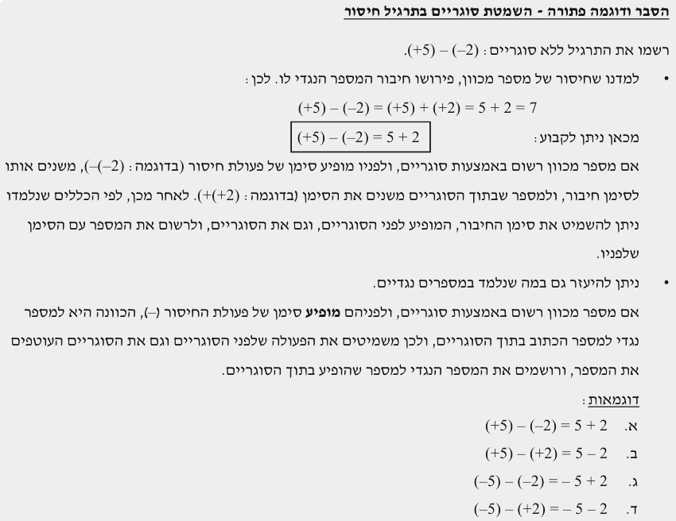

Slide 51
הסבר ודוגמה פתורה
עמ' 89

Slide 52
